Slide 1
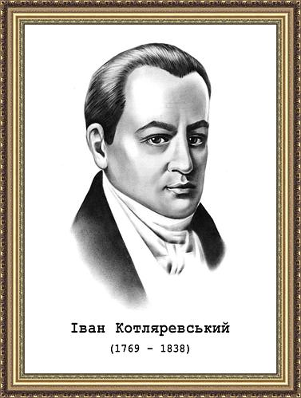
Іван Котляревський - «енциклопедист життя українського народу»

Slide 2
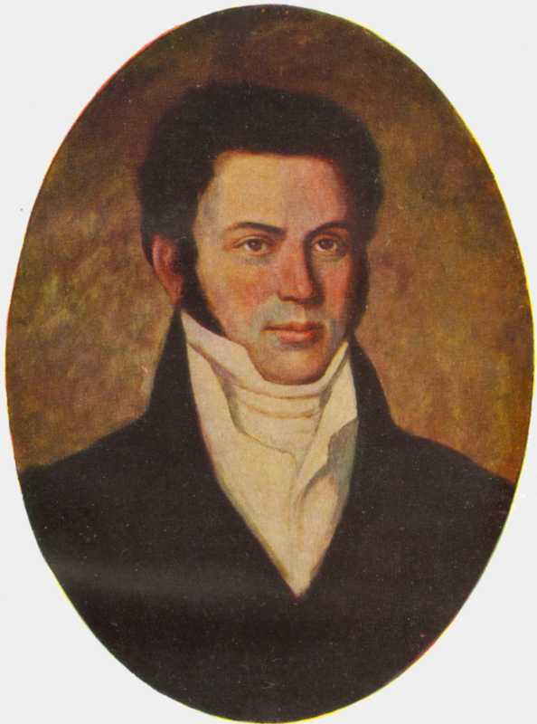
…щоб бути зачинателем нової української літератури –
мало самого таланту: треба мати український хребет.
Той хребет, який крізь усі лихоліття й катастрофи
знову й знову випрямляється і утверджує
вільне людське право – бути собою
Євген Сверстюк, літературознавець, поет

Slide 3
«Він перший почав писати мовою, якою говорило населення цього краю, але якою не писали. Він зробив м’яку, виразну, сильну, багату мову літературною, і українська мова, яку вважали лише місцевим наріччям, з його легкої руки зазвучала так голосно, що звуки її рознеслись по всій Росії. На ній потім співав пісні і Шевченко» .
В.Короленко

Slide 4
Народився 9 вересня 1769 року (251 рік назад) в Полтаві, в родині козацького походження.
Початкову освіту здобув у дяка.
«Учився спочатку в дяка. Навчання було важким, бо вчили по-церковнослов’янськи, а кожної суботи дошкульно були. Єдина відрада – читання книжок і слухання кобзарів край битого шляху» (І.Котляревський).

Slide 5
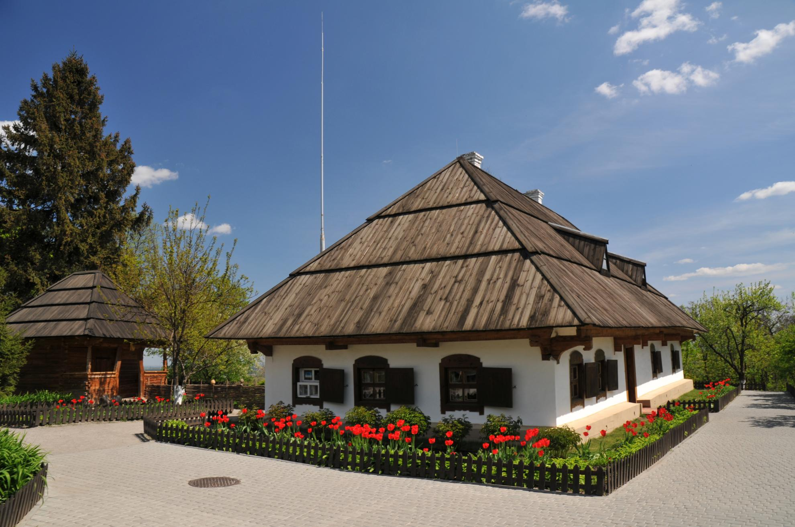
Музей- садиба І.Котляревського

Slide 6


Slide 7

1780 р. – вступ до Полтавської духовної семінарії, де був одним з найкращих студентів (ВИВЧАВ ПОЕТІВ: Горація, Овідія, Вергілія). Вивчав французьку та німецькі мови.

Slide 8
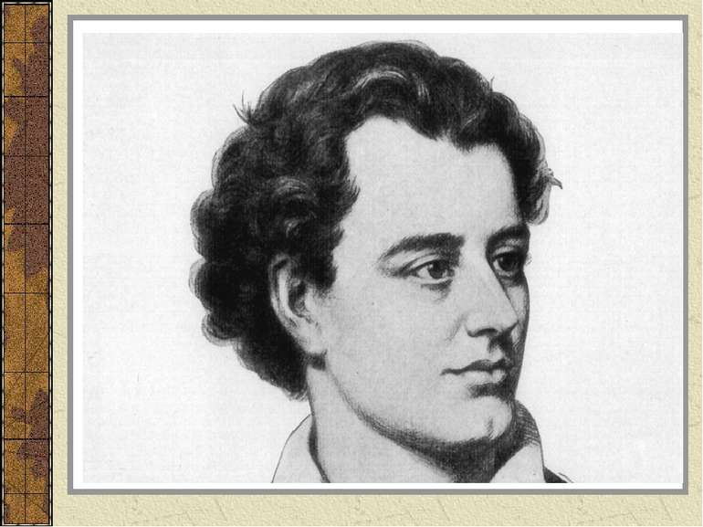
У семінарії виявив свій поетичний хист, ознайомився з оригіналом твору Вергілія «Енеїда».
Не довчившись року в семінарії, вступає на державну службу до канцелярії. На відміну від інших чиновників, не брав хабарі!

Slide 9
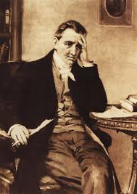
1793 р. – отримує посаду губернського реєстратора.
Проте, незважаючи на успіхи в кар’єрі, залишає службу і починає вчителювати в поміщицьких маєтках (отримував 10-12 рублів на рік, це дуже мало).
1794 р. – починає роботу над «ПЕРЕЛИЦЬОВАНОЮ» «Енеїдою».

Slide 10
1796 р. – стає військовим (причиною ніби стало нерозділене кохання).
1806-1808 рр. – брав участь у війні з Туреччиною (виявив неабияку хоробрість).

Slide 11
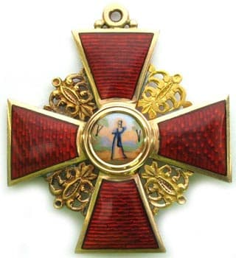
Був нагороджений орденом Святої Анни.

Slide 12
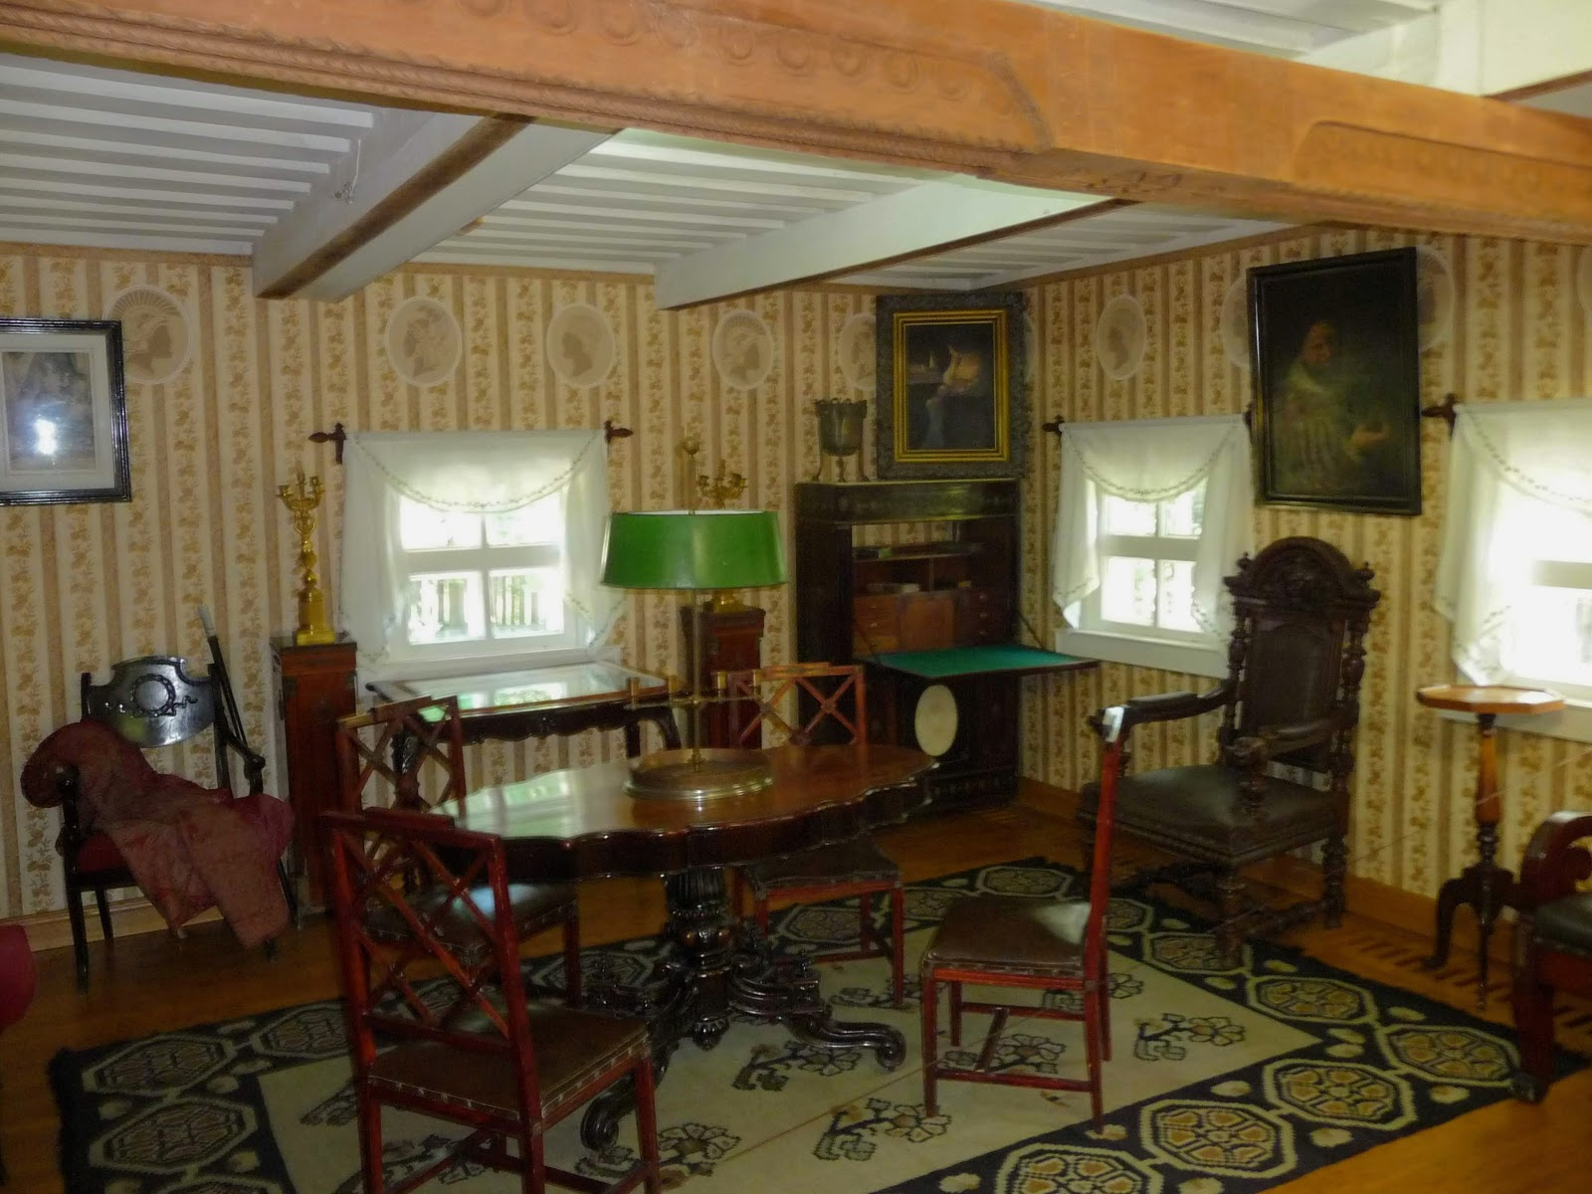

Slide 13
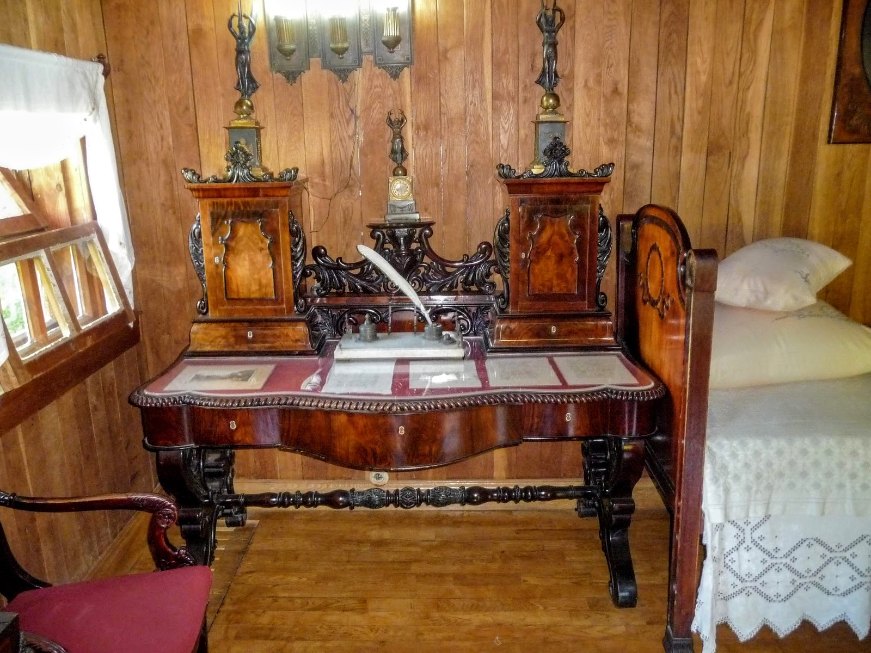

Slide 14
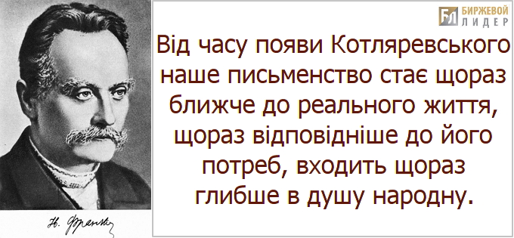

Slide 15
СТЕПАН СТЕБЛИН-КАМІНСЬКИЙ – перший біограф і товариш Котляревського, так згадує зустріч Котляревського з козаками:
«Коли при переправі через Дунай гребці, упізнавши в московському офіцерові земляка, запитали, хто він, то прізвище Котляревський помітно схвилювало їх:
— Чи не той це бува, що скомпонував «Енеїду»?!
Котляревський ствердно кивнув.
— Так це ти, батьку наш! — вигукнули козаки й кинулися цілувати йому руки. — Зоставайся, батьку, у нас, ми тебе зробимо отаманом!
Через кілька днів з допомогою задунайських козаків російські війська успішно переправилися через Дунай...»

Slide 16
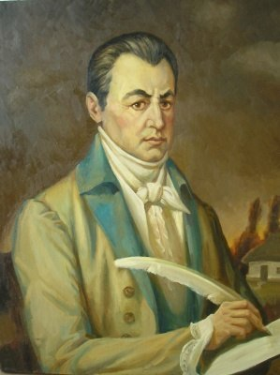
1808 р. у долі І. Котляревського знову відбувся крутий злам — його відправили у відставку.
Після відставки не зміг улаштуватися в імперській столиці, тому повернувся в Полтаву. Повернувшись до Полтави, отримав скромну посаду наглядача (директора) Будинку виховання дітей бідних дворян (дитячого притулку).

Slide 17


Slide 18
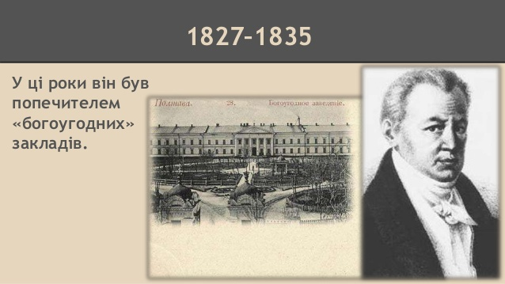

Slide 19
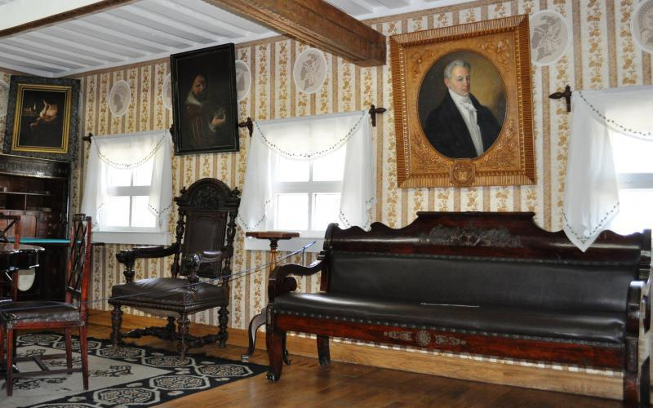
Його гордістю була солідна бібліотека — багато томів античних, французьких, англійських і російських авторів, рукописні копії творів Г. Сковороди, якого особливо шанував, вважав своїм життєвим і творчим наставником.

Slide 20
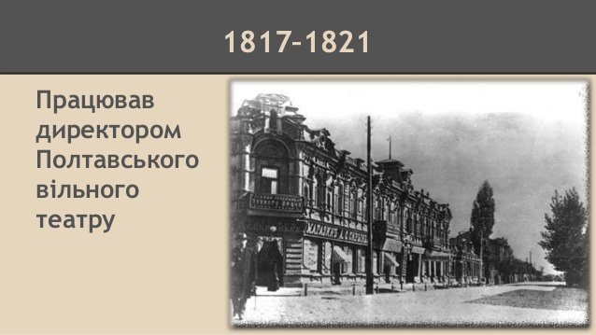

Slide 21
І. Котляревського приваблювала й театральна діяльність. Він майстерно грав у домашніх виставах, захоплювався театральними постановками своїх вихованців.
У ті часи Полтава славилася першим в Україні постійним театром. Особливо бурхливу діяльність театр розгорнув з 1818 р., коли його директором став І. Котляревський.
Саме для театру письменник створив славетні п’єси «Наталка Полтавка» і «Москаль-чарівник».

Slide 22
І. Котляревський брав участь у підпільному декабристському русі. Метою цієї групи було створення незалежної від Росії й Польщі Української держави.
Члени товариства були свідомими патріотами, захоплювалися державницькою діяльністю І. Мазепи, пропагували українську мову й культуру.

Slide 23
. В останні роки до І. Котляревського прийшло справжнє визнання. До нього писали, приїздили відомі літератори й історики — зверталися за консультаціями як до неперевершеного знавця минулого України.

Slide 24
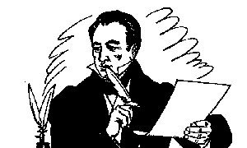
Письменника не стало 10 листопада 1838 р. Перед смертю він відписав садибу економці, інше майно — родичам, а частину бібліотеки й архів — молодому товаришеві С. Стеблину-Камінському. Своїх вісьмох кріпаків відпустив на волю.

Slide 25
На смерть письменника щиро відгукнувся Т. Шевченко присвятою «На вічну пам’ять Котляревському».
Пророчими стали поетові слова з цієї присвяти:
Будеш, батьку, панувати,
Поки живуть люди,
Поки сонце з неба сяє,
Тебе не забудуть.

Slide 26

30 серпня 1903 р. у Полтаві було урочисто відкрито зведений на народні пожертви пам’ятник І. Котляревському. Це був перший в історії пам’ятник українському письменникові.

Slide 27
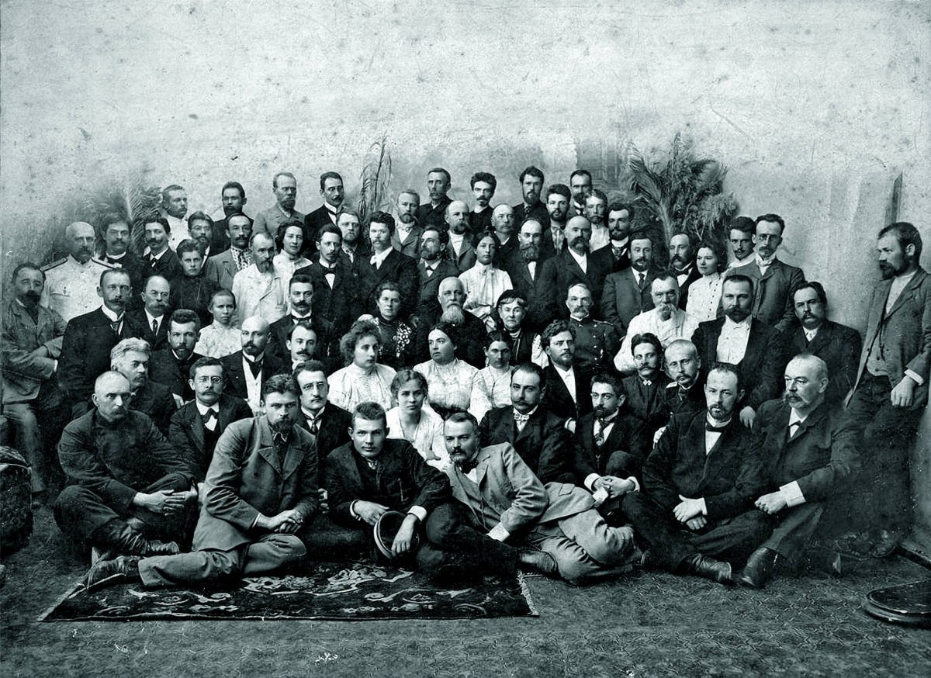

Slide 28
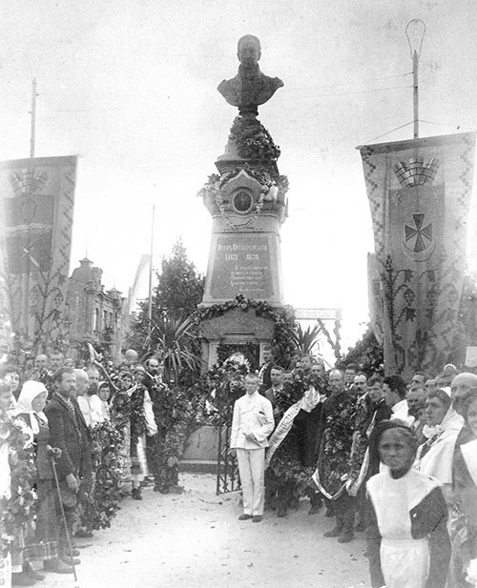
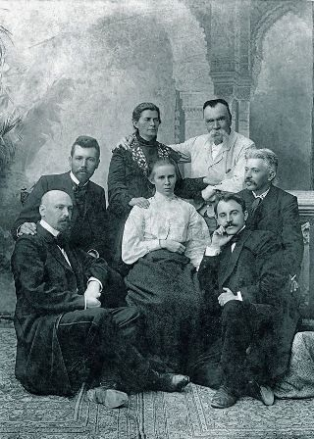

Slide 29
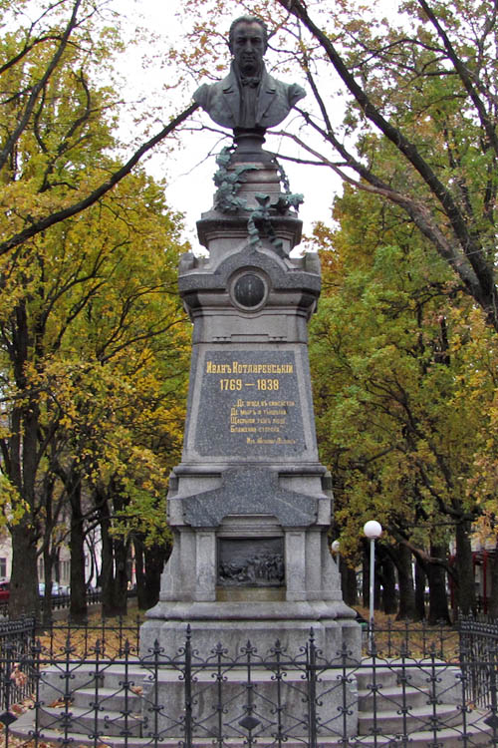
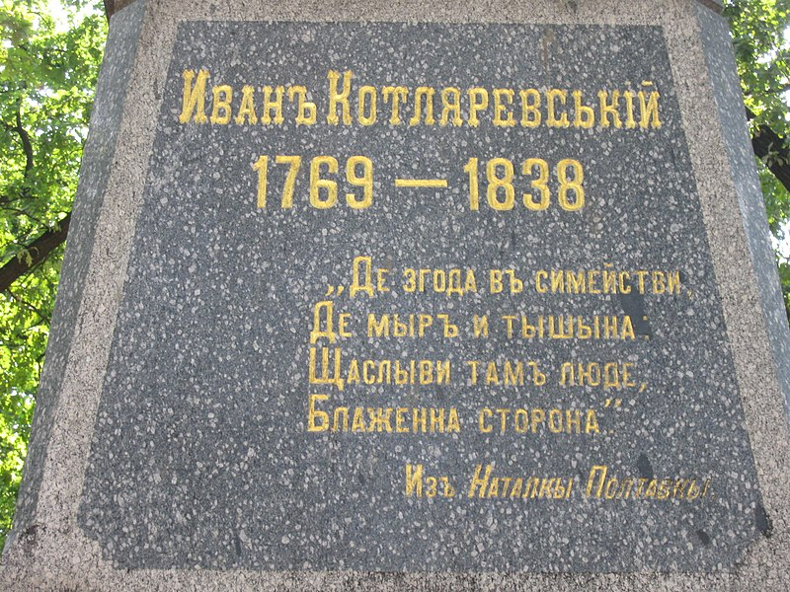

Slide 30
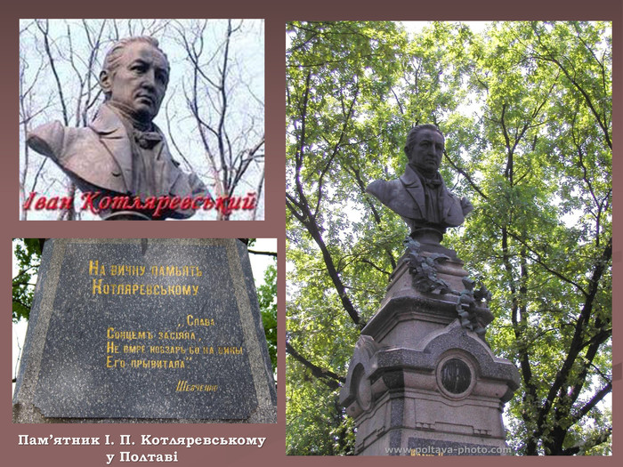

Slide 31
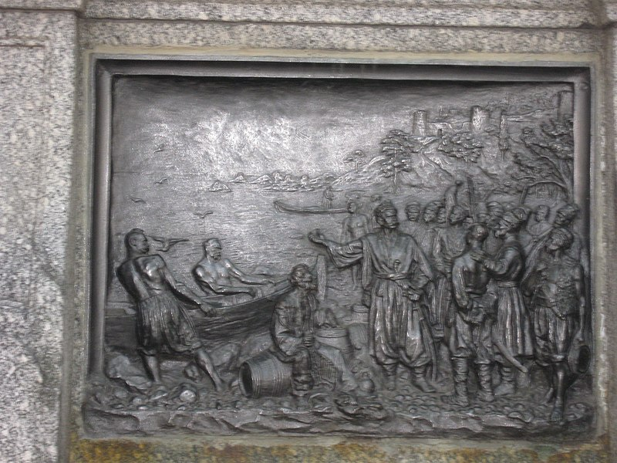
Барельєф на постаменті за мотивами «Енеїди»

Slide 32
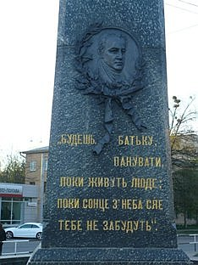
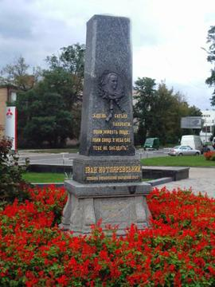

Slide 33


